Slide 1
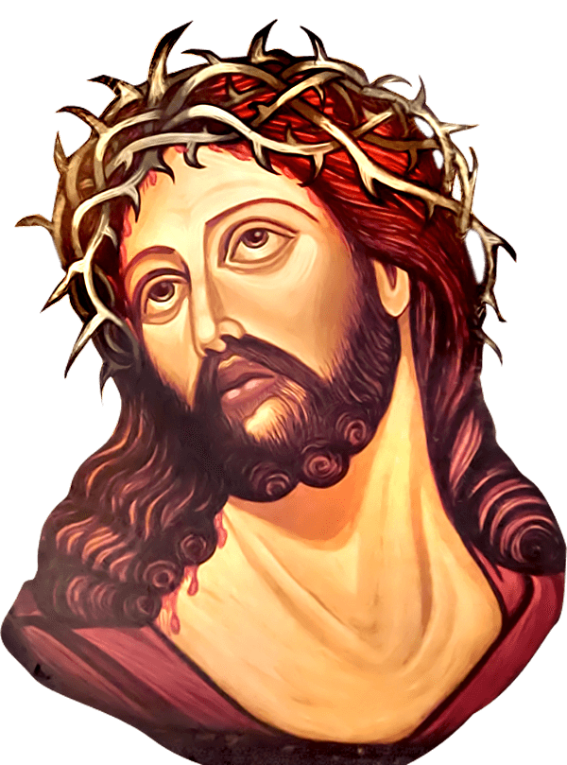
Thánh lễ an táng
ÔNG ANTÔN
ĐẶNG VĂN CHU

Slide 3
Lạy Chúa Thánh Thần là Ánh sáng Chân lý vẹn toàn, Chúa ban những ân huệ thích hợp cho từng thời đại, và dùng nhiều cách thế kỳ diệu để hướng dẫn Hội Thánh,

Slide 4
này chúng con đang chung lời cầu nguyện cho các Giám mục, và những người tham dự Thượng Hội đồng Giám mục thế giới.

Slide 5
Xin Chúa làm nên cuộc Hiện Xuống mới trong đời sống Hội Thánh, xin tuôn tràn trên các Mục tử ơn khôn ngoan và thông hiểu, gìn giữ các ngài luôn hiệp thông với nhau trong Chúa,

Slide 6
để các ngài cùng nhau tìm hiểu những điều đẹp ý Chúa, và hướng dẫn đoàn Dân Chúa thực thi những điều Chúa truyền dạy.

Slide 7
Các giáo phận Việt Nam chúng con, luôn muốn cùng chung nhịp bước với Hội Thánh hoàn vũ, xin cho chúng con biết đồng cảm với nỗi thao thức của các Mục tử trên toàn thế giới, ngày càng ý thức hơn về tình hiệp thông,

Slide 8
thái độ tham gia và lòng nhiệt thành trong sứ vụ của Hội Thánh, Nhờ lời chuyển cầu của Đức Trinh Nữ Maria, Nữ Vương các Tông đồ và là Mẹ của Hội Thánh,

Slide 9
Chúng con dâng lời khẩn cầu lên Chúa, là đấng hoạt động mọi nơi mọi thời, trong sự hiệp thông với Chúa Cha và Chúa Con, luôn mãi mãi đến muôn đời. Amen.

Slide 10
Thánh lễ an táng
ÔNG ANTÔN
ĐẶNG VĂN CHU

Slide 11
Ca nhập lễ
NGÀY VỀ
Lm. Kim Long

Slide 12
Đk: Khi Chúa thương gọi tôi về. Hồn tôi hân hoan như trong một giấc mơ. Miệng tôi nức vui tiếng cười lưỡi tôi vang lời ca hát. ngàn dân tung hô tôi thật vinh phúc.

Slide 13
Tk2: Hôm nay chư dân loan truyefn với nhau rằng Thiên Chúa rất nhân từ đã làm biết bao kỳ công.

Slide 14
Đk: Khi Chúa thương gọi tôi về. Hồn tôi hân hoan như trong một giấc mơ. Miệng tôi nức vui tiếng cười lưỡi tôi vang lời ca hát. ngàn dân tung hô tôi thật vinh phúc.

Slide 15
Thánh lễ an táng
ÔNG ANTÔN
ĐẶNG VĂN CHU

Slide 16
Đáp Ca Thánh vịnh 129 Lm. Kim Long

Slide 17
Đk: Vì Chúa một niềm từ ái, ơn cứu độ nơi Ngài chứa chan.

Slide 18
Đk: Từ vực thẳm con kêu lên Ngài, lạy Chúa muôn lạy Chúa xin Ngài lắng nghe. Xin lắng tai thẩm nhận bao lời con tha thiết nguyện cầu.

Slide 19
Đk: Vì Chúa một niềm từ ái, ơn cứu độ nơi Ngài chứa chan.

Slide 20
Đk: Ngài mà chấp bao nhiêu sai phạm, lạy Chúa ai người sẽ mong còn đứng yên, nhưng Chúa thương khoan hồng nên đoàn con luôn kính sợ Ngài.

Slide 21
Đk: Vì Chúa một niềm từ ái, ơn cứu độ nơi Ngài chứa chan.

Slide 22
Đk: Lòng thành khẩn con trông mong Ngài, lạy Chúa nơi lời Chúa con hằng vững tin, như lính canh mỏi mòn mong hừng đông con ngóng trông Ngài.

Slide 23
Đk: Vì Chúa một niềm từ ái, ơn cứu độ nơi Ngài chứa chan.

Slide 24
Đk: Cậy vào Chúa Ít-ra-en nào vì Chúa ban rộng rãi ơn giải thoát ta. Luôn xót thương trọn niềm cho thần dân xa thoát tội tình.

Slide 25
Đk: Vì Chúa một niềm từ ái, ơn cứu độ nơi Ngài chứa chan.

Slide 26
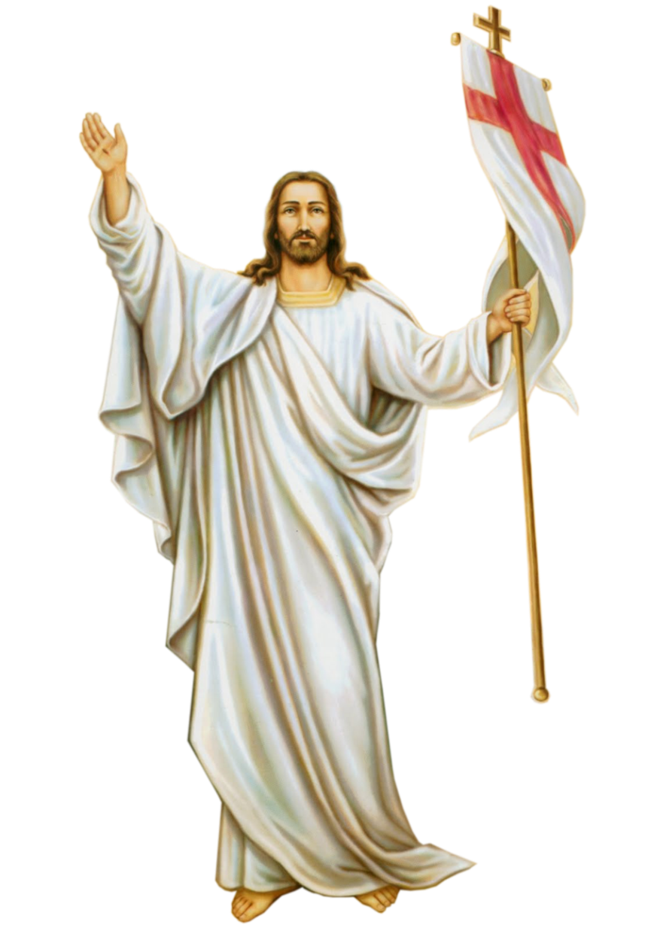
XIN CẦU CHO LINH HỒN
ANTÔN

Slide 27
Chúa phán: “Ta là sự sống lại và là sự sống, ai tin Ta sẽ không chết bao giờ”.
Alleluia-Alleluia
Alleluia-Alleluia

Slide 28
XIN CẦU CHO LINH HỒN
ANTÔN

Slide 29
XIN CẦU CHO LINH HỒN
ANTÔN

Slide 31
Ca Dâng Lễ
Lời Chân Thành

Slide 32
Đk: Lời chân thành dâng tiến như hương trầm bay tới trời cao. Nguyện Chúa Cha nhân từ nhận lễ hy sinh trên bàn thờ.

Slide 33
Tk1: Tưởng nhớ cho Chúa đã chịu chết khổ hình. Và cuộc Người Phục sinh cùng lên trời vinh sáng.

Slide 34
Đk: Lời chân thành dâng tiến như hương trầm bay tới trời cao. Nguyện Chúa Cha nhân từ nhận lễ hy sinh trên bàn thờ.

Slide 35
Tk3: Nguyện Chúa thương đoái những người đã ly trần. Dìu về trời quang vinh tụng ca tình yêu Chúa.

Slide 36
Đk: Lời chân thành dâng tiến như hương trầm bay tới trời cao. Nguyện Chúa Cha nhân từ nhận lễ hy sinh trên bàn thờ.

Slide 38
XIN CẦU CHO LINH HỒN
ANTÔN

Slide 39
Ca Hiệp Lễ
Đồng Xanh Thơ
Cao Huy Hoàng

Slide 40
Tk1: Đồng cỏ xanh êm vui bên suối thơ. Người đưa bước tôi đi như giấc mơ. Niềm yêu thương vô biên tôi có ngờ. Giữa khung trời thơ tôi hát theo đàn tơ. Trời yêu thương mây xanh êm ái trôi. Dòng suối mát reo vui ru khúc nôi. Tựa quê hương thiên thu tôi tới rồi. Đắm say lòng tôi lời ca dâng chơi vơi.

Slide 41
Đk: Có Chúa bước bên tôi. Lòng tôi chan chứa bao niềm vui. Có Chúa dắt đưa tôi. Nhịp chân tôi bước trong thảnh thơi.

Slide 42
Tk2: Dìu tôi đi nơi xa xa lắc lơ. Đường chân lý say sưa như lối thơ. Và tôi qua bên kia thung lũng mờ. Có khung trời thơ tôi hát theo đàn tơ. Người cho tôi muôn câu ru thiết tha. Làm tôi say reo lên muôn khúc ca. Tình yêu thương thiên thu không xóa nhòa. Đắm say lòng tôi lời ca vang ngân nga.

Slide 43
Đk: Có Chúa bước bên tôi. Lòng tôi chan chứa bao niềm vui. Có Chúa dắt đưa tôi. Nhịp chân tôi bước trong thảnh thơi.

Slide 44
Tk3: Rượu yêu thương cho tôi nâng chén say. Ngọt hương thơm cho tim tôi ngất ngây. Niềm yêu thương miên man theo tháng ngày. Ước mơ lòng tôi chung thủy không đổi thay. Đời tôi xin thiên thu yêu Chúa thôi. Dù năm tháng trôi xuôi theo lá rơi. Này đôi môi xinh tươi muôn nét cười. Hát theo lòng tôi lời ca dâng chơi vơi.

Slide 45
Đk: Có Chúa bước bên tôi. Lòng tôi chan chứa bao niềm vui. Có Chúa dắt đưa tôi. Nhịp chân tôi bước trong thảnh thơi.

Slide 46
XIN CẦU CHO LINH HỒN
ANTÔN

Slide 47
XIN CẦU CHO LINH HỒN
ANTÔN

Slide 48
Nguyện Chúa Chí Ái

Slide 49
Đk: Nguyện Chúa chí ái hãy lắng nghe lời chúng con. Rủ tình thương xem vì chúng con phạm đến Người

Slide 50
Tk1: Dòng suối lệ tuôn mãi đoàn chúng con hương lên Người. Lạy Chúa Trời vinh quang nguyện thương đến lời van nài.

Slide 51
Đk: Nguyện Chúa chí ái hãy lắng nghe lời chúng con. Rủ tình thương xem vì chúng con phạm đến Người

Slide 52
Tk2: Người chính đường sinh phúc là cánh tay Chúa uy quyền. Chìa khóa trời cao quang nguyện thương xóa sạch lỗi lầm.

Slide 53
Đk: Nguyện Chúa chí ái hãy lắng nghe lời chúng con. Rủ tình thương xem vì chúng con phạm đến Người

Slide 54
Tk3: Lạy Chúa Trời cao sáng nguyện đoái thương lắng nghe lời. Lòng Chúa đầy khoan dung hằng tha thứ ngàn lỗi lầm

Slide 55
Đk: Nguyện Chúa chí ái hãy lắng nghe lời chúng con. Rủ tình thương xem vì chúng con phạm đến Người

Slide 56
Tk4: Này cõi lòng nhơ uế tội ác che lấp tâm thần. Cầu Chúa Trời khoan nhân rửa cho tuyết trinh trắng ngần.

Slide 57
Đk: Nguyện Chúa chí ái hãy lắng nghe lời chúng con. Rủ tình thương xem vì chúng con phạm đến Người

Slide 58
Thánh lễ an táng
ÔNG ANTÔN
ĐẶNG VĂN CHU

Slide 59
Ca kết lễ
Vì Danh Chúa
Lm. Kim Long

Slide 60
Đk: Vì Danh Chúa nhân từ chúng con cậy vì Danh Chúa nhân từ. Xin cho linh hồn Antôn được lên chốn nghỉ ngơi.

Slide 61
Tk4: Vì Chúa chịu chết bao khổ hình chịu lưỡi đòng thâu qua trái tim. Xin cho linh hồn Antôn được lên chốn nghỉ ngơi.

Slide 62
Đk: Vì Danh Chúa nhân từ chúng con cậy vì Danh Chúa nhân từ. Xin cho linh hồn Antôn được lên chốn nghỉ ngơi.

Slide 63
Thánh lễ an táng
ÔNG ANTÔN
ĐẶNG VĂN CHU

